Slide 2
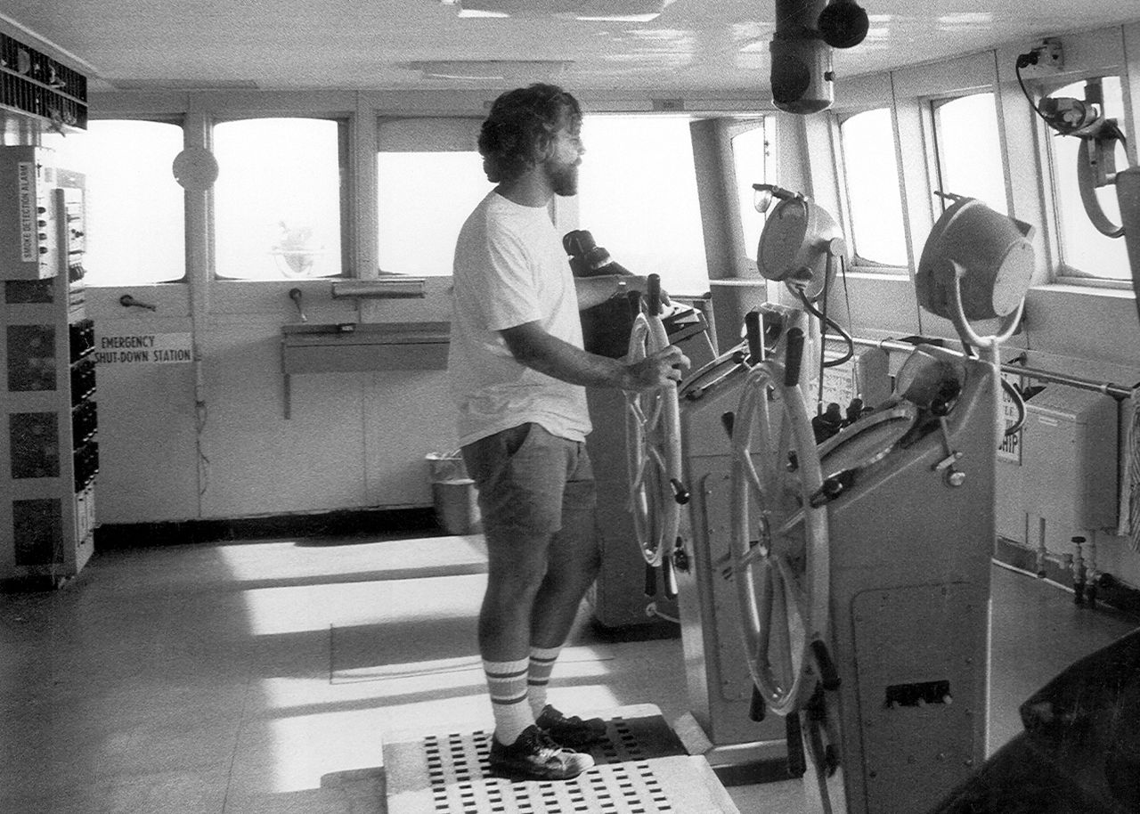
Kontroler PID
Russian American engineer Nicolas Minorsky, (1922) was designing automatic PID steering systems for the US Navy, and based his analysis on observations of a helmsman, noting the helmsman controlled the ship based not only on the current error, but also on past error as well as the current rate of change this was then made mathematical by Minorsky.
Trials were carried out on the USS New Mexico, PI control yielded sustained yaw (angular error) of ±2°. Adding the D element yielded a yaw error of ±1/6°, better than most helmsmen could achieve
Źródło: wikipedia.org

Slide 3
Kontroler PID - przykłady
Filmik objaśniający ogólnie kontroler PID:
https://www.youtube.com/watch?v=UR0hOmjaHp0&list=RDCMUCq0imsn84ShAe9PBOFnoIrg&index=1
Filmik pokazujący działanie różnych wariantów kontrolera PID na przykładzie kierowania samochodem:
https://www.youtube.com/watch?v=XfAt6hNV8XM&list=RDCMUCq0imsn84ShAe9PBOFnoIrg&index=2

Slide 4
Kontroler PID
Nowa wartość zmiennej u(t)
Odchylenie w chwili t: e(t) = u_{SET} - u(t)
Wsp. poprawek: proporcjonalnej (P), scałkowanej (I), pochodnej (D)
P – poprawia obecny błąd
I – poprawia błędy „z przeszłości”
D – poprawia nadchodzące błędy
Powszechnie stosowane w technice i urządzeniach w przemyśle. M.in. do kontrolowania temperatury w piecach i kriostatach.

Slide 5
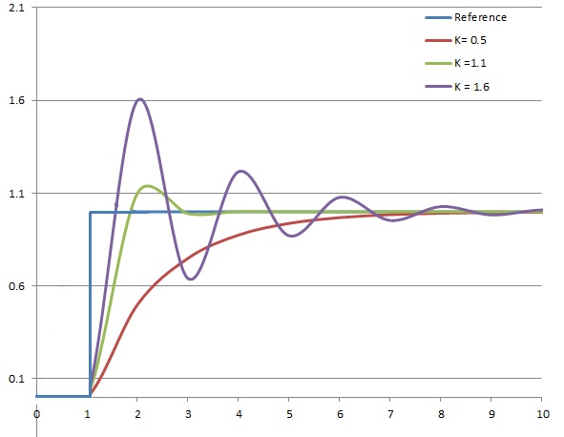
Wykresy u(t) dla różnych K_{P} (gdy K_{I} oraz K_{D} stałe)
Źródło: wikipedia.org

Slide 6
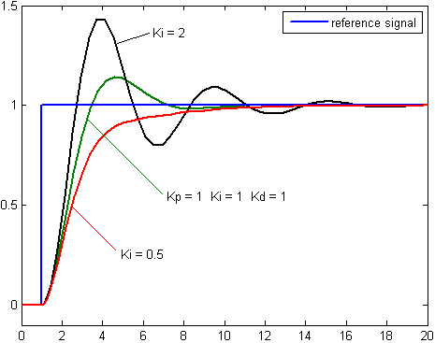
Wykresy u(t) dla różnych K_{I} (gdy K_{P} oraz K_{D} stałe)
Źródło: wikipedia.org

Slide 7
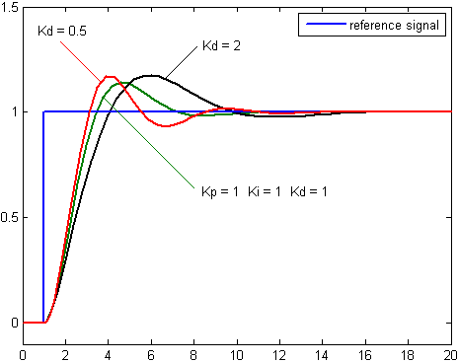
Wykresy u(t) dla różnych K_{D} (gdy K_{P} oraz K_{I} stałe)
Źródło: wikipedia.org

Slide 8
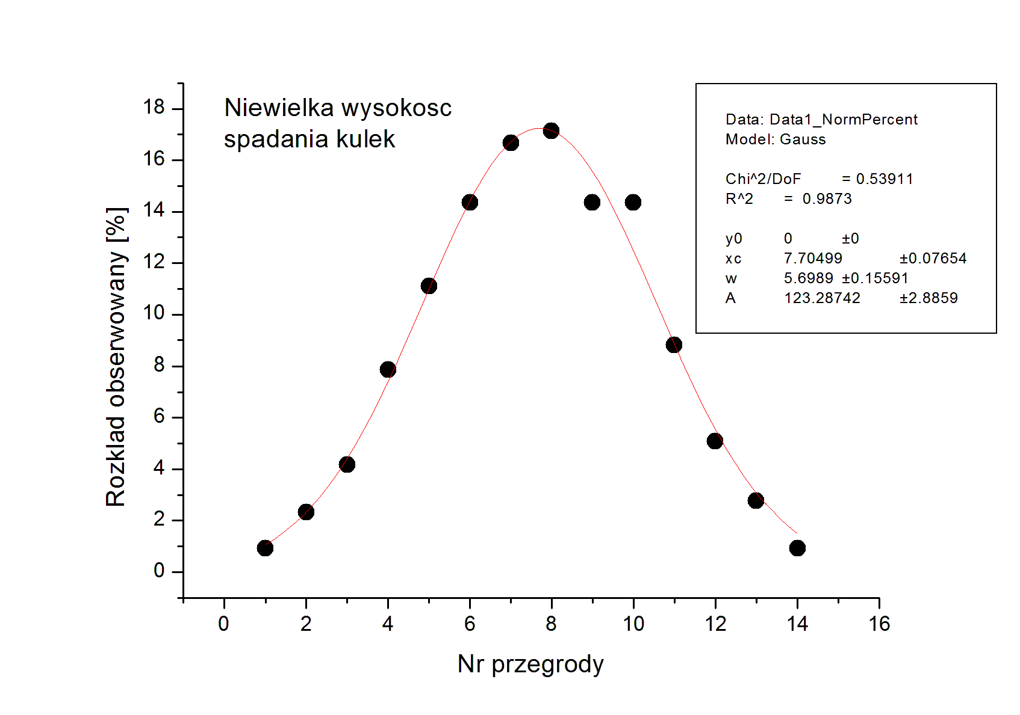

Slide 9
